Slide 1

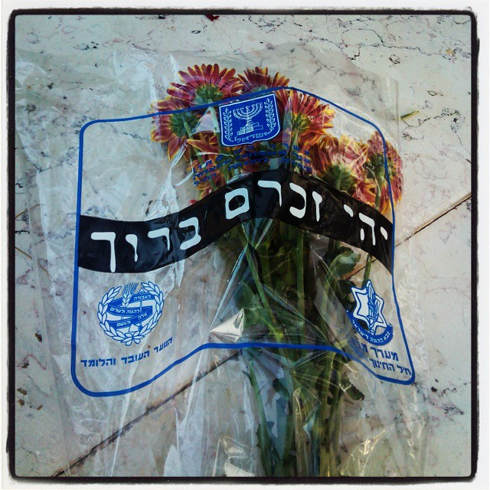
יום הזיכרון לחללי צה"ל ונפגעי פעולות האיבה
ד' אייר התש"פ | יום ג' ה28.04.20
שיעור חברה לחטיבת הביניים

Slide 2
בואו נכיר קצת יותר את יום הזיכרון
באיזה תאריך עברי חל יום הזיכרון בכל שנה?
ג'
ג' בניסן
ב'
ד' באייר
א'
ה' באייר

Slide 3
בואו נכיר קצת יותר את יום הזיכרון
באיזה שנה חוקק חוק יום הזיכרון בכנסת?
ג'
1963
ב'
1951
א'
1948

Slide 4
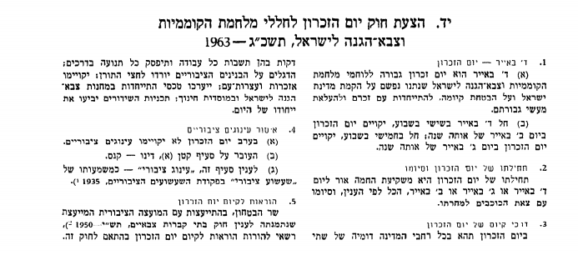

Slide 5
בואו נכיר קצת יותר את יום הזיכרון
חיילים בדרך כלל נקברים בבתי העלמין הצבאיים או בחלקות הצבאיות.
האם הדרגה שלהם בצבא משנה את אופן הקבורה שלהם או סוג הקבר?
ג'
פעם זה שינה
היום כבר לא
ב'
ברור שזה משנה
א'
זה לא משנה

Slide 6
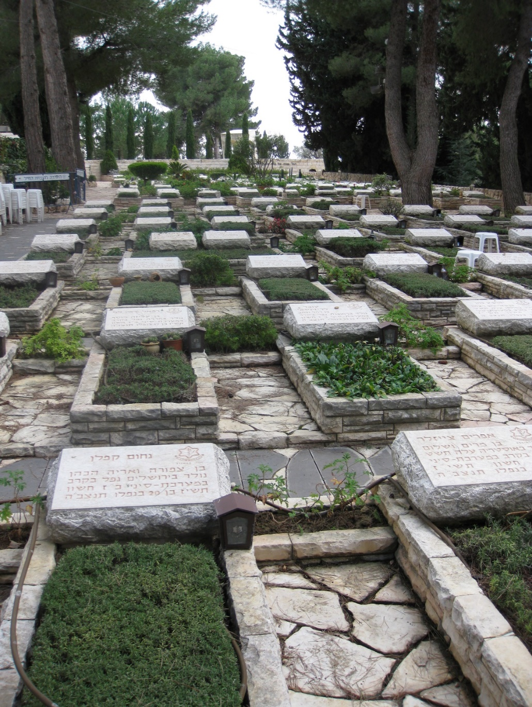
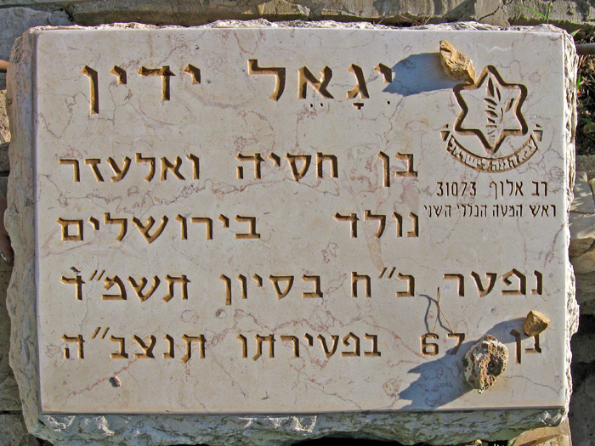
הרמטכ"ל יגאל ידין
נקבר כמו כל שאר החיילים

Slide 7
בואו נכיר קצת יותר את יום הזיכרון
מה בדרך כלל נוהגים לעשות ביום הזיכרון?
ג'
שמים מדבקה
של פרח
"דם המכבים"
ב'
מקומות בילוי
נסגרים בערב
לפני
א'
דגלי ישראל
מורדים לחצי
התורן

Slide 8
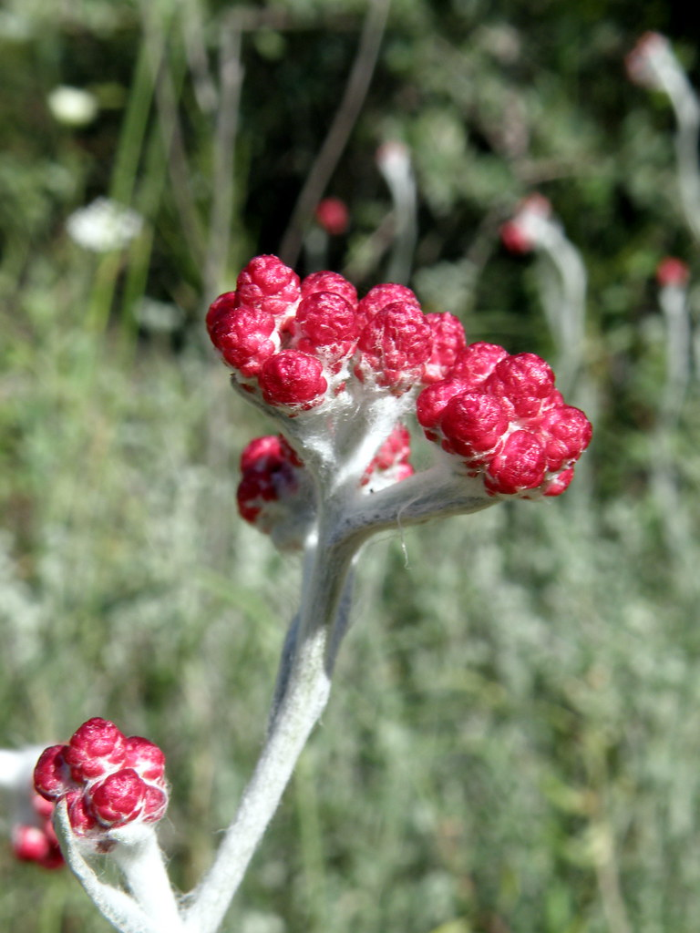
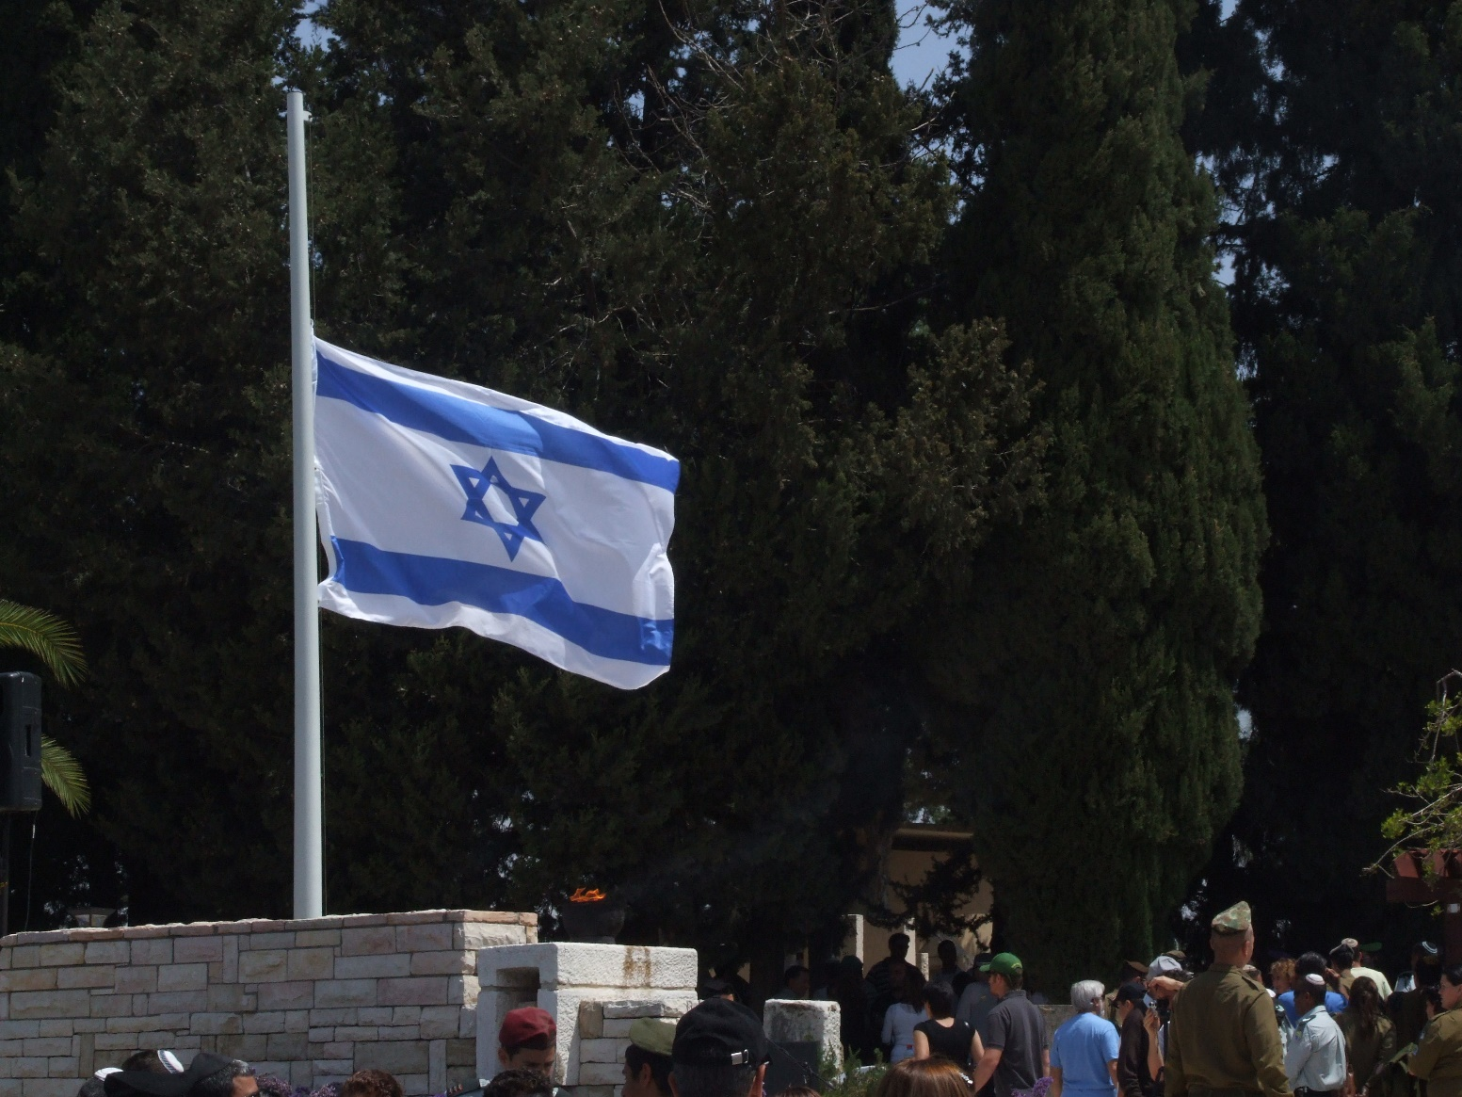

Slide 9
בואו נכיר קצת יותר את יום הזיכרון
למה נוהגים לשים מדבקה של פרח "דם המכבים"?
ג'
יש לבריטים
מנהג דומה
ב'
סמל לכך
שכולנו מניחים
פרחים על
הקברים
א'
לזכר יהודה
המכבי

Slide 10
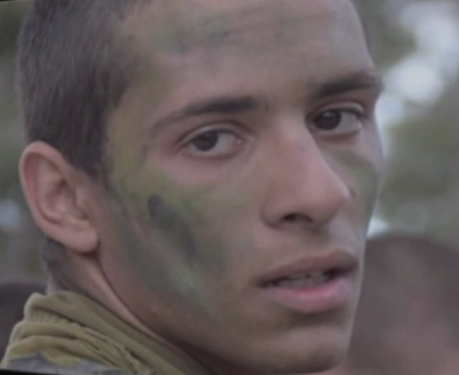
כעת נכיר מספר סיפורים של נופלים
סמל נדב ריימונד ז"ל
על הלוחמים הוטלה המשימה לתצפת על פתח גדר הביטחון בגזרת מעבר קרני ולמנוע חדירת מחבלים.
ביום שני, בשעת ערב, הגיחו לפתע כתשעה מחבלים מפתח מנהרה
בתוך שטח מדינת ישראל ותקפו את החיילים ששהו במוצב.
כמה מהם חדרו למוצב, ירו והשליכו עשרות רימונים.
החיילים הלכודים בפילבוקס השיבו אש ובמקום התפתח קרב בטווח קצר מאוד.
נדב נפל בקרב ביום א' באב תשע"ד (28.7.2014).
בן תשע-עשרה שנים ו-10 חודשים, עוד לא בן 20, היה בנפלו.
איתו נפלו סמל דור דרעי, סמל דניאל קדמי, סמל ארז שגיא וסמל ברקאי ישי שור.
נדב הובא למנוחות בבית העלמין ביישוב מגוריו, שדמות דבורה. הותיר הורים ושני אחים.
בחודש יוני 2014 התגבר ירי הרקטות מרצועת עזה לישראל,
ובעקבותיו יצאה ישראל למבצע "צוק איתן" נגד החמאס.
דב התאכזב על שלא צורף לחבריו מגדוד 101 שנכנסו לעזה במבצע "צוק איתן".
הוא הוצב עם שבעה מחבריו לקורס מ"כים בפילבוקס הסמוך לקיבוץ נחל עוז,
לצורך הגנה על המרחב שבין הקיבוץ לעזה.
כשהיה בן חמש-עשרה עברה משפחתו למושב שדמות דבורה שבגליל התחתון.
עם הגיעו התקבל בחיבוק אוהד על ידי החברים ומיד התחיל, כדרכו,
לחבר בין בני גילו וליצור חבורה מלוכדת ומגובשת. הוא ידע ליצור קשר עם כולם ודיבר באדיבות,
בגובה העיניים, חיוכו היה ממיס. גם שם המשיך להדריך בחטיבת "בני המושבים" בנוער העובד והלומד.
בנם הבכור של יובל ואבי (אברהם). נולד ביום כ"ח בתשרי תשנ"ה (3.10.1994) במי-עמי.
אח לנועם ויואב. נדב היה ילד יפה תואר, הרפתקן ומלא שמחת חיים.
מגיל צעיר נהנה מרכיבה על כל דבר מתגלגל, בין השאר על עגלות שבנה עם אביו ואחיו נועם.
אהב לרכוב על אופניו ברחבי מושב מי-עמי שבו גדל, ליצור מסלולי רכיבה ולהכין לעצמו מקפצות.

Slide 11
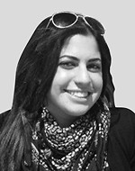
כעת נכיר מספר סיפורים של נופלים
סגן הילה בצלאלי ז"ל
בחטיבת הביניים ואחר כך בתיכון, היא הקימה את מועצת התלמידים בירושלים,
הייתה פעילה בה, שימשה מזכירת מועצת הנוער הארצית וב-2008 נבחרה לכהן
כיושבת ראש מועצת תלמידים ונוער במחוז ירושלים.
הייתה בראש העשייה בכל מקום בו יכלה לתת מעצמה: נחושה, אנרגטית, חכמה,
בעלת מחשבה ותפיסה עמוקה ועולם עשיר מאוד. מעולם לא התפשרה ותמיד דרשה מעצמה להצטיין.
בִּתם השנייה של סיגלית וירון. נולדה ביום י"ז באלול תשנ"א (27.8.1991) בירושלים.
היא בלטה משחר ילדותה באינטליגנציה גבוהה, הייתה עצמאית ומאוד רגישה,
ילדה חמה ואוהבת חיים, חובבת סדר וניקיון.
הוריה, אחיה ובני משפחתה המורחבת הרעיפו עליה אהבה והיו גאים בה מאוד בת משפחתה גל אביהוד
אמרה עליה: "הילדה המדהימה שעם הגעתה 'אורות וברקים', כיף, שמחה והמולה, שפע של סיפורים .."
בחטיבת הביניים ואחר כך בתיכון, היא הקימה את מועצת התלמידים בירושלים,
נבחרה לצעוד ולשאת את דגל החיל בטקס הדלקת המשואות בהר הרצל, לרגל יום העצמאות השישים וארבעה.
האימונים לטקס יום העצמאות נמשכו כחודש וחצי וכללו צעידה של קילומטרים רבים ברחבה קטנה בקור,
בגשם, במקום פרוץ לרוחות כשהמאמנים קפדנים וצועקים. הילה לא התלוננה, משום שהייתה מאושרת שנבחרה לתפקיד.
במהלך החזרות לטקס קרס גשר התאורה על הבמה והילה נהרגה. באסון נפצעו עוד שבעה חיילים.
הילה בצלאלי נפלה בעת מילוי תפקידה ביום כ"ו בניסן תשע"ב (18.4.2012)
בת עשרים ואחת הייתה בנפלה
היא הובאה למנוחות בבית העלמין הצבאי בהר הרצל בירושלים
הותירה אחריה הורים ושלושה אחים

Slide 12
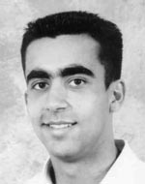
כעת נכיר מספר סיפורים של נופלים
סמל שני מדחת יוסף ז"ל
ביום השני של ראש השנה תשס"א, 1.10.2000, בשעה 12:00 החלו כמאה מתפרעים ושוטרים
פלשתינאים לתקוף את מתחם קבר יוסף באבנים, בקבוקי תבערה וירי.
בשעה 15:05 נפגע מדחת באורח אנוש מקליע. במשך כ-4 שעות חיכה בכוחות שהלכו ואזלו
לפינוי באמצעות כוחות צה"ל, שלא הגיעו. בשעה 18:40 נשם מדחת את נשימתו האחרונה.
בשעה 21:30 פונתה גופתו של מדחת על-ידי כוחות הביטחון הפלשתיניים והועברה לידי צה"ל.
סמל שני מדחת יוסף הובא למנוחות ביום 2.10.2000 בבית-העלמין הצבאי בכפרו, בית ג'אן,
שאלפים ליוו אותו בדרכו האחרונה
בן עשרים היה בנופלו
הותיר אחריו הורים ושמונה אחים ואחיות
הוא ביקש להמשיך את דרכו של אביו סלמאן, ששירת 28 שנים ב"משמר הגבול", ובחר לשרת בחיל.
כדרכו, סיים את אימוני הטירונות בהצטיינות, הוצב לפעילות מבצעית בפלוגת "שכם"
באיו"ש ונבחר לשרת במתחם קבר יוסף בשכם.
תשעה חודשים שירת מדחת בצה"ל עד ליום שבו פרצה "אינתיפאדת אל-אקצה".
מדחת ניחן בלב חם ורחב, ואהב לסייע לסובבים אותו.
באמצעות לשכת הרווחה בכפרו תמך באוכלוסייה חלשה: סייע לקשישים בצביעת בתיהם ובשיפוצם,
והסיע תלמידים פגועים שכלית למועדון שבו למדו, ואף סייע למוריהם.
מדחת פעל למען השלום, השתתף בגדנ"ע והיה "נאמן נוער" ב"נוער אומר לא לסמים".
בן פרחה וסלמאן. נולד ביום 5.1.1981 בכפר הדרוזי בית ג'אן.
אח צעיר לשהרבאן, היאם, סיהאם, פירוז, מהדי, ראמז, רמזיה ומג'די.
מדחת גדל במשפחה חמה, תומכת ואוהבת, וזכה בחום ואהבה
מבני המשפחה המצומצמת והרחבה ומכל הסובבים אותו.

Slide 13
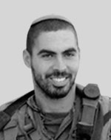
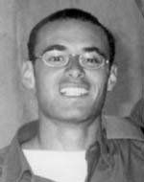
כעת נכיר מספר סיפורים של נופלים
רב סרן אלירז פרץ ז"ל
סגן אוריאל פרץ ז"ל
רב-סרן אלירז נפל בקרב ברצועת עזה ביום י"א בניסן תש"ע (26.3.2010).
איתו נהרג בקרב סמל ראשון אילן סביאטקובסקי.
אלירז היה בן שלושים ושתיים בנפלו.
הוא הובא למנוחת עולמים בבית העלמין הצבאי בהר הרצל, ירושלים.
הותיר אישה, בן ושלוש בנות, אם, שתי אחיות ושני אחים.
בניהם של מרים ואליעזר. אוראיל נולד ביום ב' בכסלו תשל"ז (24.11.1976), בן בכור להוריו.
אחריו נולדו אלירז, הדס, אביחי, אליסף ובת-אל.
אלירז אליהו נולד באופירה (שרם א-שיך) ביום ח' באב תשל"ח (11.8.1978).
ילד שני להוריו, אח של אוריאל, הדס, אביחי, אליאסף ובת-אל.
ביום ז' בכסלו תשנ"ט (25.11.1998) נפל אוריאל בקרב בלבנון.
הוא יצא בראש חייליו למארב באזור ואדי כרוש, סמוך לכפר מרכבה בדרום לבנון,
ובדרך הופעלו נגד הכוח כמה מטעני חבלה. איתו נהרג סמ"ר ניצן בלדרן.
במהלך שירותו של אלירז, אוריאל אחיו הבכור, קצין בגולני, נפל בקרב בלבנון ביום ז' בכסלו תשנ"ט (25.11.1998).
אחרי שירות כלוחם אלירז עבר קורס קצינים, ובתום שירות החובה המשיך לשירות קבע כקצין בחטיבת גולני.
אלירז נשא לאישה את שלומית. בני הזוג גרו בעלי שבשומרון עם ילדיהם:
אור שנולד ב-2004, הלל-מרים ילידת 2006, שיר ילידת 2008 וגילי-בת עמי שנולדה בשנת 2009.
מגיל צעיר היה אוריאל אידיאליסט, בכל דבר שעשה הביא לידי ביטוי את אמונתו בשילוב בין תורה, ארץ ועם.
בדרשת הבר-מצווה שלו נשא דברים אודות שלושת יסודות הנצח שעברו בין הדורות, ושאותם ירש ממשפחתו:
תורת ישראל, שעל ברכיה התחנך, ארץ- ישראל, שבה נולד ומנופיה טעם בטיוליו הרבים, ועם ישראל, שהוא גאה להשתייך.
אוריאל הנער היה תמיד פעיל בקהילה.
הוא הדריך בסניפי 'בני עקיבא' בגבעת זאב ובשכונת רמות, וכן סייע בניהול בית-הכנסת 'דרכי נועם', שבו היה פעיל אביו.

Slide 14
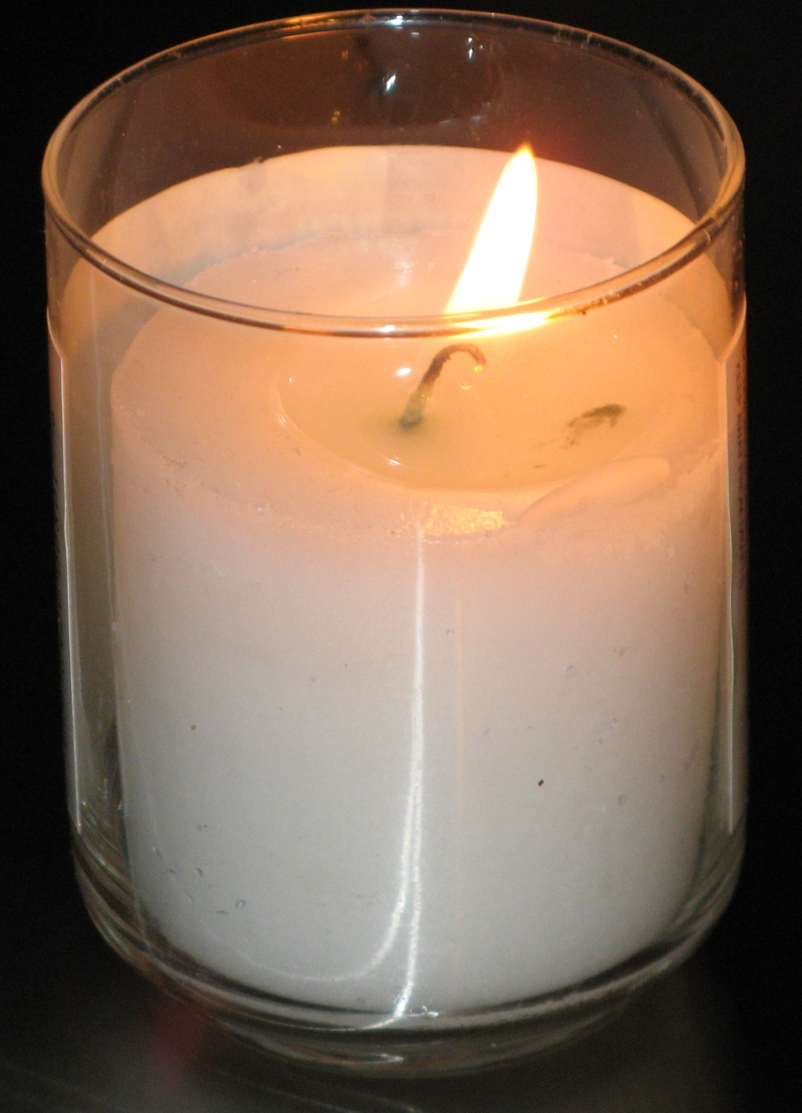
"כולנו רקמה אנושית אחת חיה"

Slide 15
למה לדעתכם חשוב לזכור ולהזכיר את הנופלים?

Slide 16

מרים פרץ- אמא של אוריאל ואלירז ז"ל
נאמה בעצרת "זוכרים את הרצח, נאבקים על הדמוקרטיה"
קוראת לבני הנוער לשמור ולקחת אחריות
על המדינה ועל החברה בה אנו חיים

Slide 17
למה לדעתכם מבקשת מכולנו לקחת אחריות על המדינה?
מה היא מבקשת מאתנו?

